Slide 1
基于NLP的题库可视化工具搭建设计

Slide 2


整体架构图：
前端可视化
Django后端
MongoDB数据库
豆豉

Slide 3
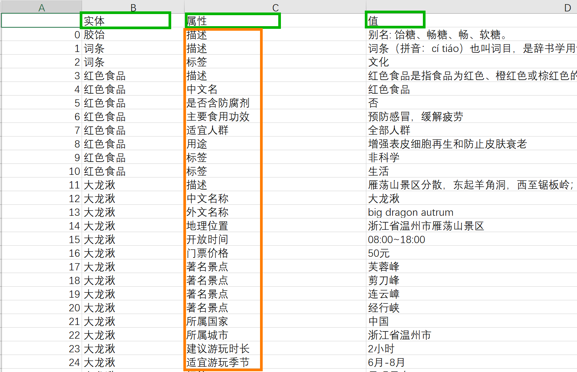
知识图谱的数据格式

Slide 4
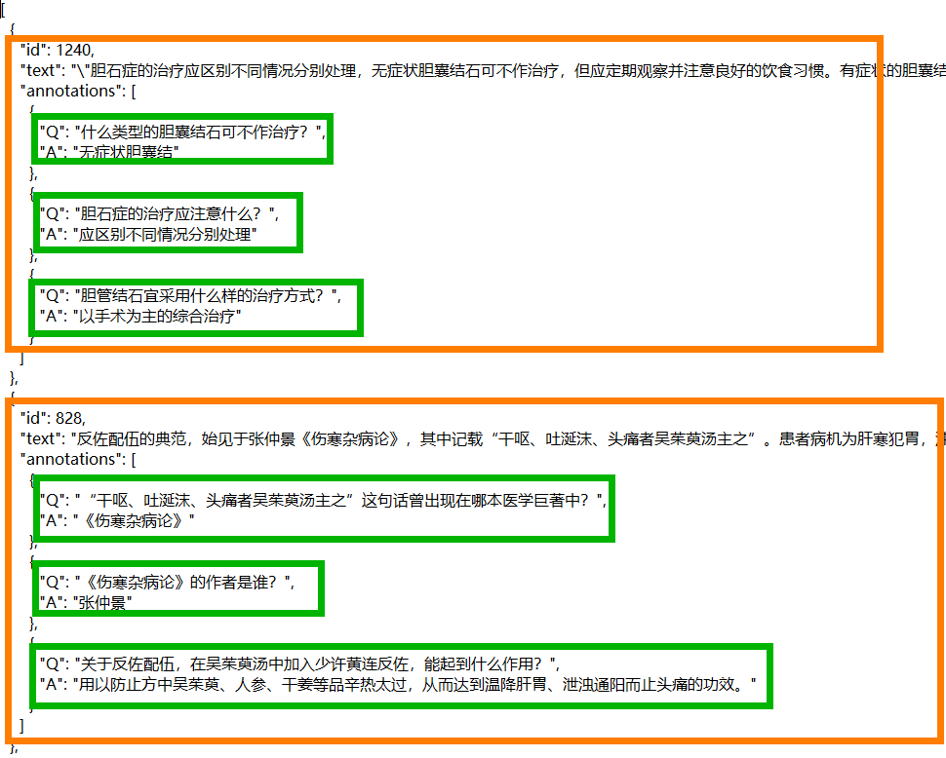
目标 json 格式题库事例

Slide 5
基于标签的问题分类 json 格式设计
标签1
目前知识图谱已筛选出的分类标签：
语料id_1
问题_1；答案
自然科学
问题_2；答案
地理
医学
疾病
科学百科
问题_3；答案
语料id_2
生活常识
问题_1；答案
生活
成语
字词
旅游
问题_2；答案
问题_3；答案
传统文化
标签2
……
历史
文化
历史事件
文物考古

Slide 7
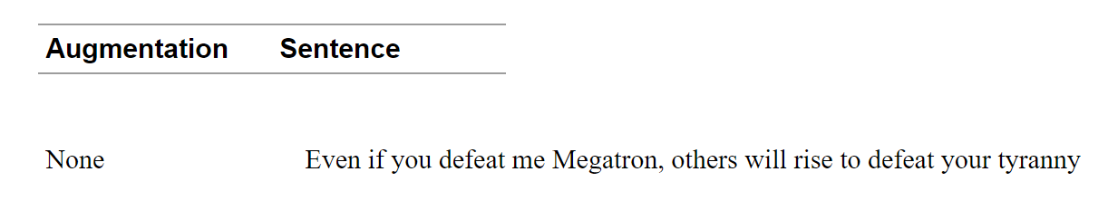
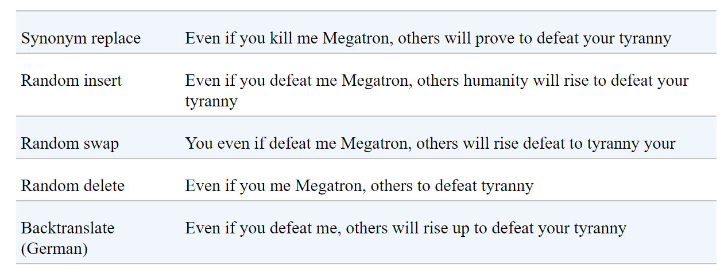

Slide 8
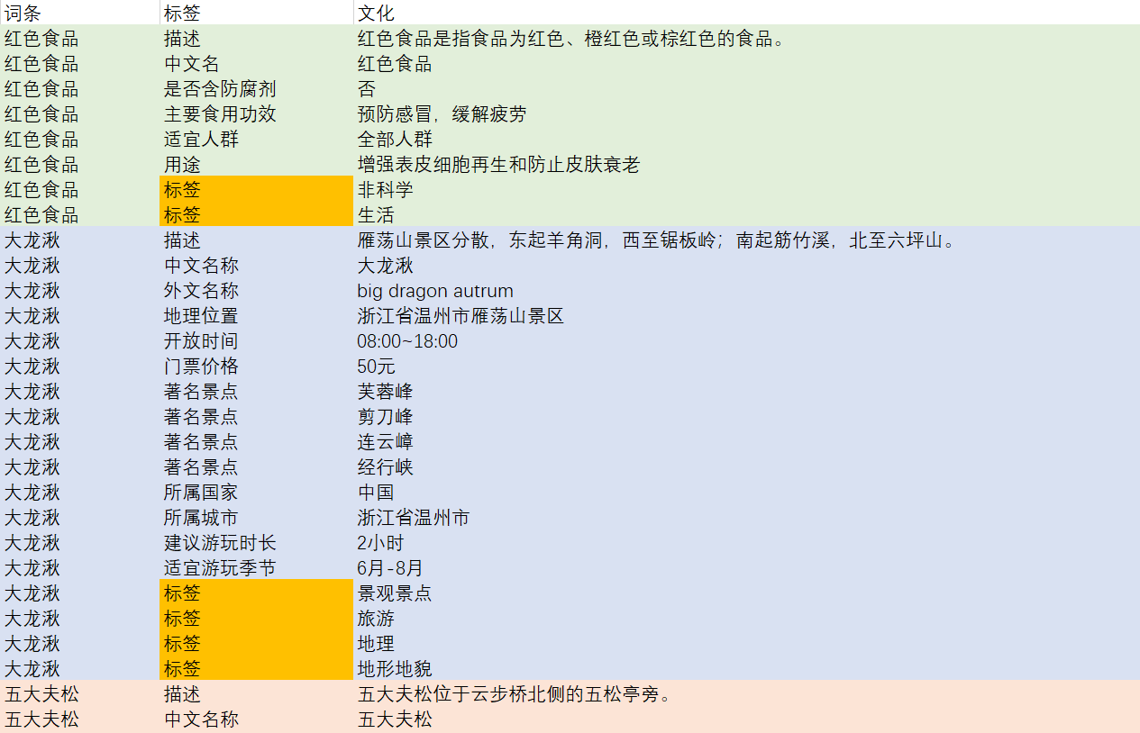

Slide 9
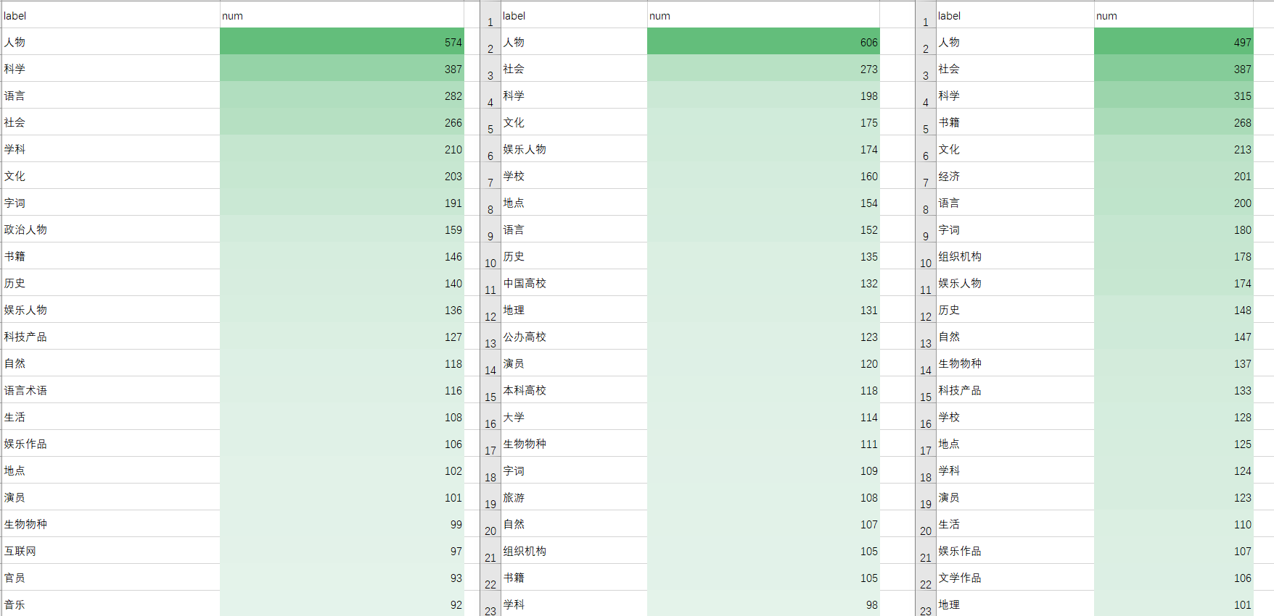

Slide 10
知识图谱的数据分析：
1、需要根据标签对数据进行重新分类—划分不同的领域、组织
2、对同条数据进行整合

Slide 11
页面设计示意图—0.2
复制选中题目
待筛选题目：
删除选中题目
一级目录
二级目录
自然科学
生物
医学
生活常识
物理
传统文化

Slide 12
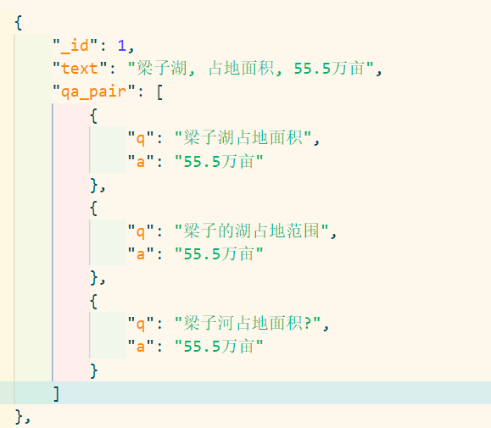
20220411—数据库的json格式调整
新改版
{
{
“_id”: 1,
“text”: “xxx”,
“qa_pair”: [
“_id”: 1,
“text”: “xxx”,
“qa_pair”: [
错误答案
{
{
“c_id”: 1,
“q”: “xxx”,
“a”: “xxx”
“label”: “good”
“c_id”: 1,
“q”: “xxx”,
“a”: “xxx”
“label”: “good”
},
},
错误答案
{
{
“c_id”: 2,
“q”: “yyy”,
“a”: “yyy”
“label”: “good”
“c_id”: 2,
“q”: “yyy”,
“a”: “yyy”
“label”: “good”
}
}
]
]
}
}

Slide 13
最新的目录
展示页面设定
一级
二级
三级
自然科学
知识图谱
Label_1
维基百科
Label_2
人工抽取
生活常识
Label_3
知识图谱
维基百科
人工抽取
传统文化
知识图谱
维基百科
人工抽取

Slide 14
筛选页的重设计
设计目标：
用户可以自行构建所需要保存的已筛选页名，这样可供后期筛选过程中进行定向的批量导入。
伪目录
用户新建展示页
一级
二级
三级
知识图谱
新建页-1
维基百科
Label_1
自然科学
人工抽取
新建页-2
Label_2
知识图谱
新建页-3
生活常识
维基百科
人工抽取
Label_3
知识图谱
传统文化
维基百科
人工抽取

Slide 15
数据评分标准设计
等级划分 | 评分
不好 | 0
一般 | 0.6
较好 | 0.8
非常好 | 1
抽样总数：100
满分：100
及格：60

Slide 16
关于评分系统设计的备选方案：
分制说明：
百分制更加通俗直观
主要需要评估的内容分为三个部分：
作为整体进行评分
原始本文语料
生成的问题
生成的答案
 | 文本 | 问题 | 答案
重要度 | 0.5 | 0.3 | 0.2
问题-答案对：只评价最好的那个
文本的评分：
分档 | 不好 | 一般 | 好
配分 | 0 | 0.3 | 0.5
分档 | 一星 | 二星 | 三星 | 四星 | 五星
配分 | 0.1 | 0.2 | 0.3 | 0.4 | 0.5
得出最终得分：0.7

Slide 17
目前的题库系统流程图
构建对应领域的词库
获取相关语料
Sources：知识图谱、wiki、kmcha等
模型进行问题生成
评估系统：
导入题库工具
策划对生成的题库质量进行评估从
而达到反馈的目的，指导后续工作
文案策划使用

Slide 18
题库生成方向的后续计划思考：
扩充题库数量，此处的核心在于构建满足策划需求的词库
构建完善的评分系统，可更近语料数据、问题生成质量的详细反馈从而做出调整
系统全流程的自动化设计，即实现发布流程与程序的分离，后续操作全部通过策划
进行完成；

Slide 19
不同领域的词库构建
已构建的词库说明：
维基百科的参考目录：
传统文化主题：
文化艺术
文化
艺术
小说、文学
地理和地方
地方
历史和事件
历史、考古
自然科学和物理科学
生物科学
物理科学
健康与健身
古诗词相关
唐朝诗人
宋朝词人
传统节日
古籍
神话传说
历史人物
传统手艺
饮食相关
传统菜系
美食
艺术
著名画作
著名画师
书法家
历史文物
瓷器
书法帖

Slide 20
已构建的词库说明：
后续的定向扩充计划：
地理主题相关
著名山岳、湖泊
世界遗产
非物质文化遗产
二十四节气
古代桥梁、书院
物理学相关
专业名词
生物学相关
专业名词

